Slide 1
グシャの世界史探究授業 中国の古代文明⑤
春秋・戦国時代の文化②
諸子百家
諸子百家にはどのような考え方があったのか？

Slide 2
今回
資料：『詳説世界史研究』山川出版社

Slide 3
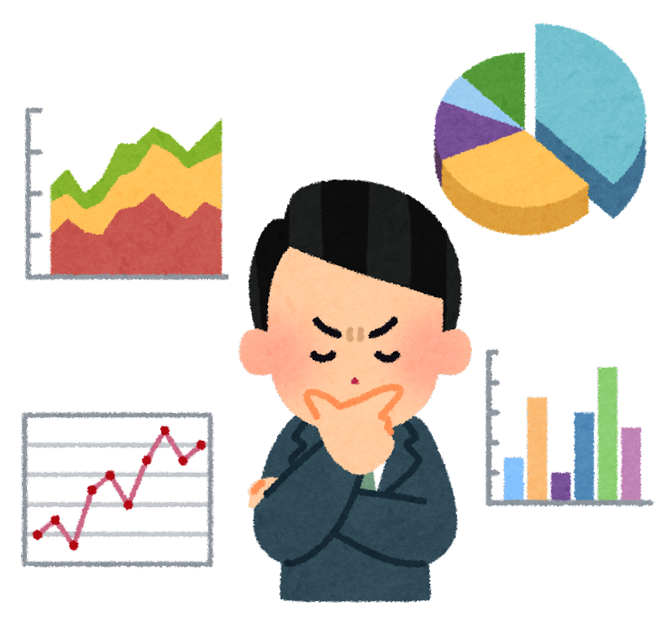
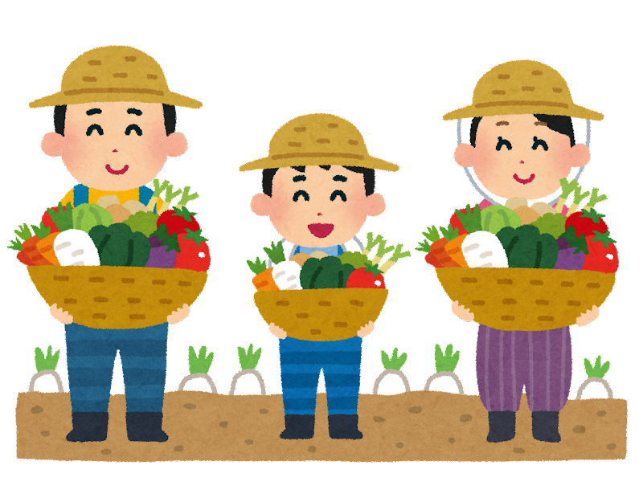
富国強兵
農業・手工業
貨幣経済
新思想

Slide 4
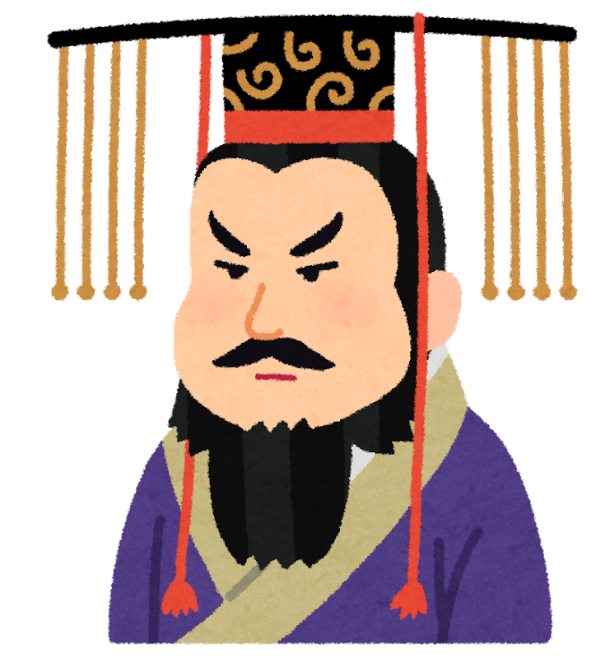
「子」は先生、「百」は多い
諸子百家
…思想家、学者の集団の総称
君いいね
採用。
ふむふむ
なるほど
この方法なら勝てます！
ありがとうございます
諸子百家
実力本位の時代
各国を遊説

Slide 5
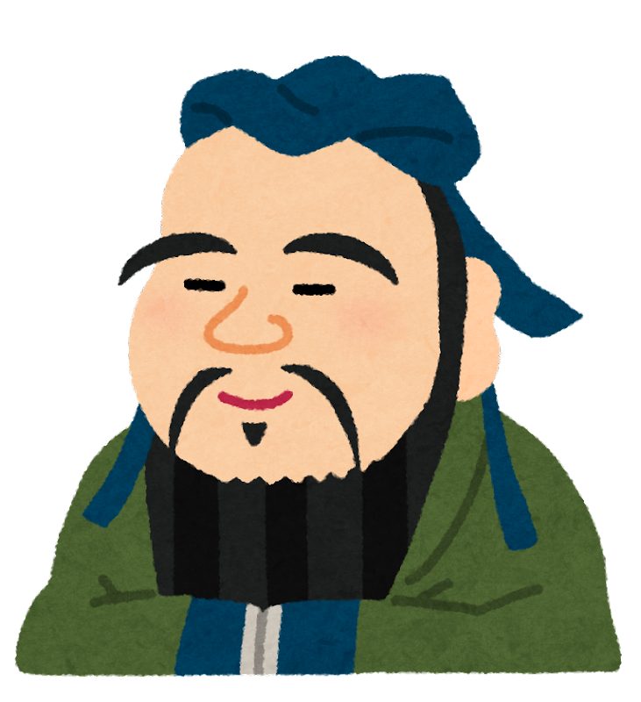
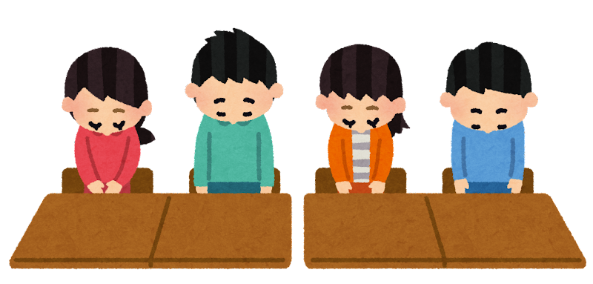
人徳をもって統治しよう
じゅ か
儒家
こう し
孔子
…家族道徳から理想的社会秩序
上
気持ち、心
態度を示す、形
仁
礼
下

Slide 6
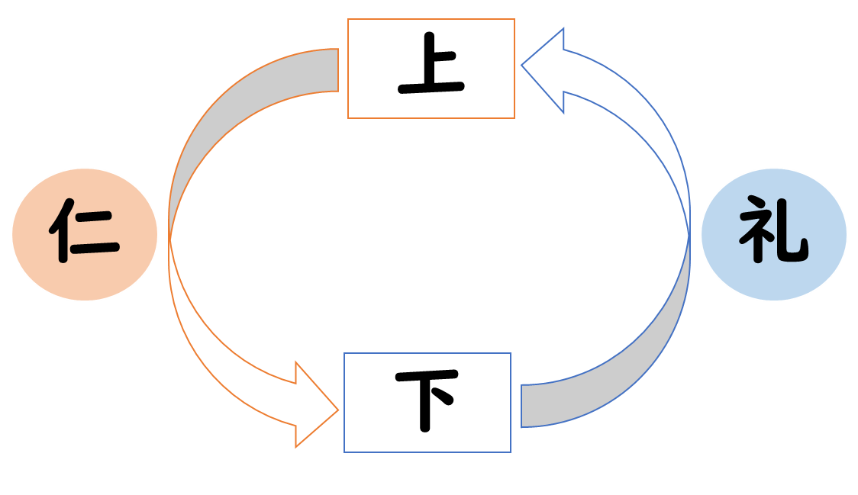
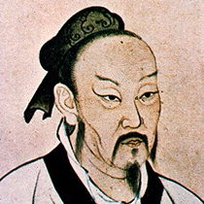
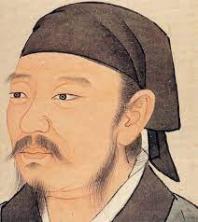
じゅ か
儒家
もう し
孟子
じゅんし
荀子
性善説
性悪説
まずは君主が
良いこと
（徳治）する
王道政治！
人間は怠けるからまずは
形から！
仁
礼

Slide 7
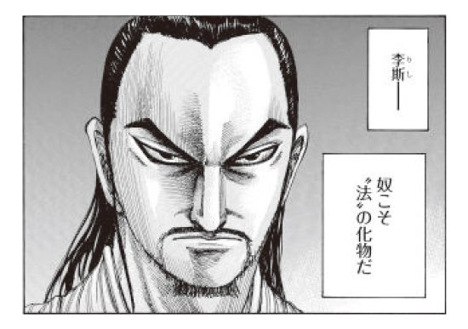
国家とはシステムだ
ほうか
法家
しょうおう り し かんぴ し
商鞅・李斯・韓非子
引用：『キングダム』
法を定めて
徹底させる
守らなければ
刑罰も・・・
法治主義

Slide 8
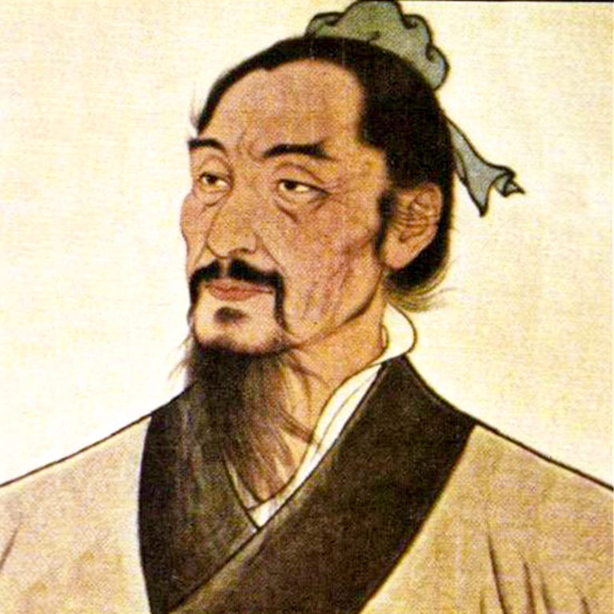
ぼっか
墨家
「愛」に上下関係なんかいらない
ぼくし
墨子
血縁を超えた無差別の愛
城を守るのが得意だった
兼愛
非攻

Slide 9
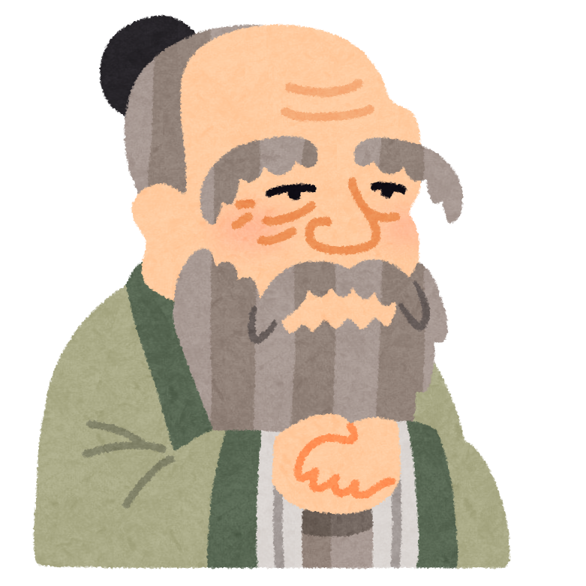
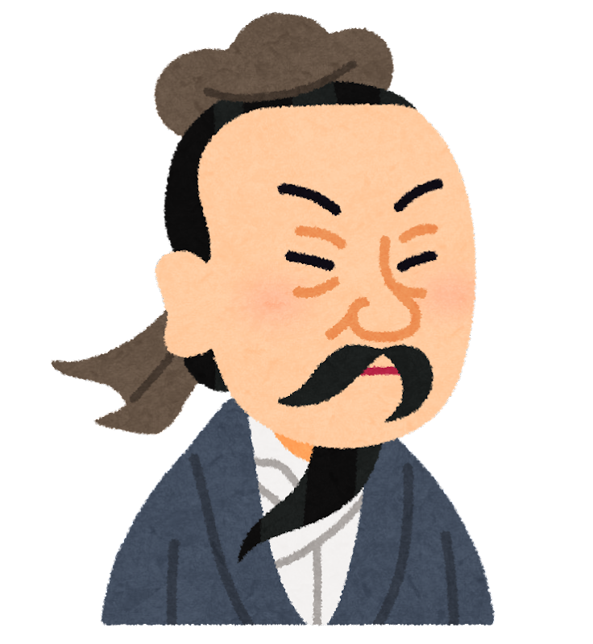
どうか
道家
ろうし そうし
老子・荘子
こんなん無理やりせんでええ。欲がでるだけや。
無為自然
決められた型にはまらず自然でよい
「水」のように生きよ

Slide 10
諸子百家
… 新思想を考案して民衆や国家にPRして評価を
得ようとした人々
・儒家
… 孔子：徳治政治（著：論語）
孟子：性善説、荀子：性悪説
・法家
… 商鞅・李斯・韓非子：法治主義
・墨家
… 墨子：兼愛と非攻
・道家
… 老子・荘子：無為自然 → 黄老思想
・兵家
… 孫子・呉子：軍事的戦略
・縦横家
… 蘇秦：合従策、張儀：連衡策
・陰陽家
… 鄒衍：自然現象の変化を社会と合致

